Slide 1
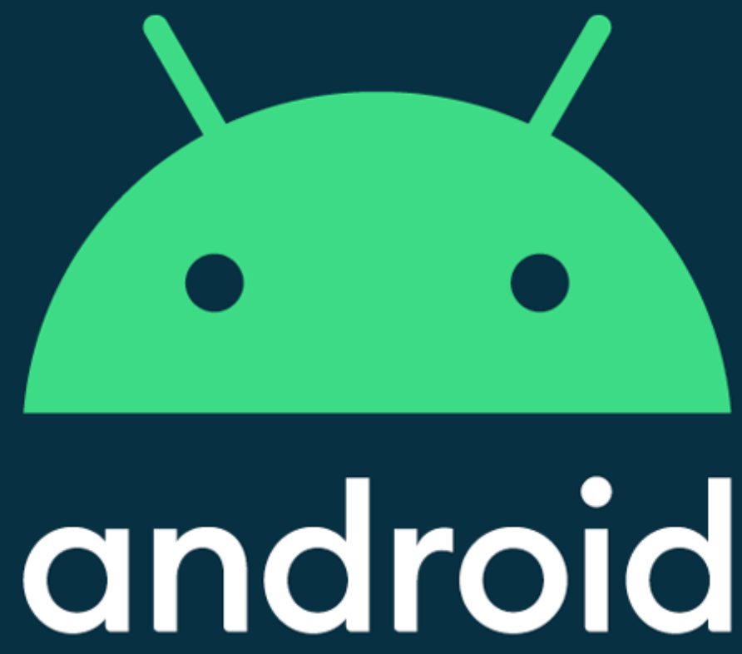

Aplicaciones Móviles
Notificaciones y servicios
Domiciano RIncón

Slide 2
Trivia
Use la herramienta lápiz de zoom para responder

Slide 3
TRIVIA
¿Uribe, Petro o ninguno?
Uribe
Petro
Ninguno

Slide 4
TRIVIA
¿Qué hacen esas líneas?
Query queryBusqueda = FirebaseDatabase.getInstance().getReference() .child("user").orderByChild("username").equalTo(username);
Consultar un objeto User por su id
Ordenando los objetos dentro de user por username
Consultar un objeto User por su username
Estar escritas

Slide 5
TRIVIA
Esas líneas que están allí obtienen datos a partir de un query, ¿Qué modalidad de comunicación siguen?
query.addListenerForSingleValueEvent(new ValueEventListener() { @Override public void onDataChange(@NonNull DataSnapshot dataSnapshot) { //Recibo los datos en el datasnapshot } @Override public void onCancelled(@NonNull DatabaseError databaseError) { } });
Publisher-subscriber
Cliente servidor

Slide 6
TRIVIA
Log.e(">>>","Lanzando query");
query.addListenerForSingleValueEvent(new ValueEventListener() { @Override public void onDataChange(@NonNull DataSnapshot dataSnapshot) { //Recibo los datos en el datasnapshot } @Override public void onCancelled(@NonNull DatabaseError databaseError) { } });
Entre la línea
Log.e(">>>","Lanzando query");
y la línea
//Recibo los datos en el datasnapshot
¿Cuánto tiempo sucede?
Tiende a cero
Lo que tarde en contestar el servidor

Slide 7
TRIVIA
Esas líneas que están allí obtienen datos a partir de un query, ¿Qué modalidad de comunicación siguen?
query.addChildEventListener(new ChildEventListener() { @Override public void onChildAdded(...) {} @Override public void onChildChanged(...) {}
@Override public void onChildRemoved(...) {}
@Override public void onChildMoved(...) {}
@Override public void onCancelled(@NonNull DatabaseError databaseError) {} });
Publisher-subscriber
Cliente servidor

Slide 8
Notificaciones
ANDROID

Slide 9
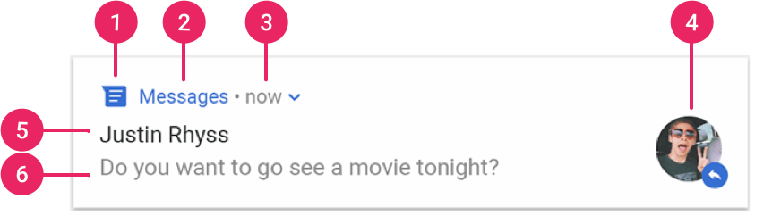
Notificaciones
Anatomía
1
Small icon
App name
Time stamp
Large icon (Optional)
Title
Text
1
2
3
2
5
3
4
6
4
5
Igual que pasa con las actividades, las notificaciones se lanzan desde un contexto, usando el Manager de Notificaciones
6

Slide 10
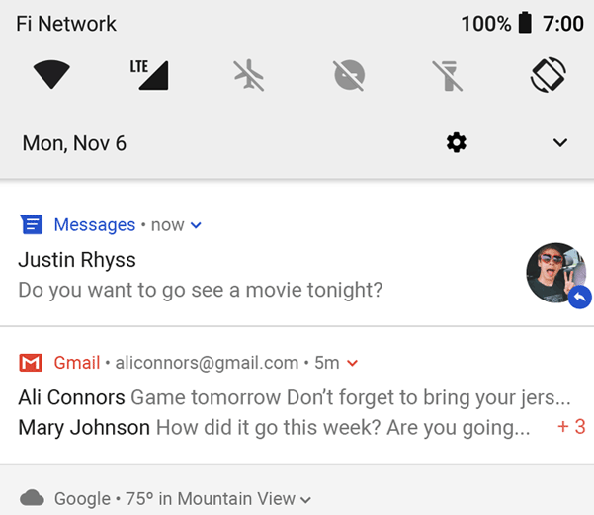
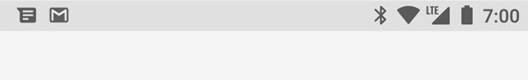
Notificaciones
Ícono en la
barra de estado
Presencia en la sección
de notificaciones

Slide 11
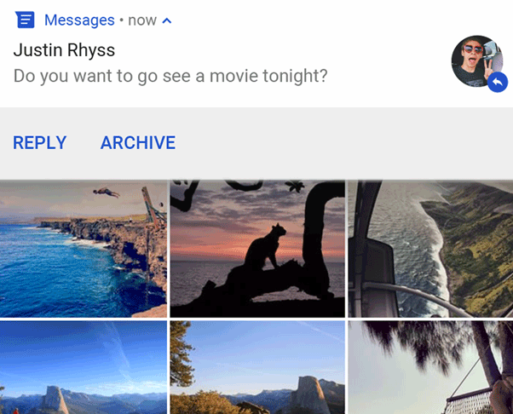
Notificaciones
Head-up notifications
Después de Android 5.0, el comportamiento de las notificaciones de alta prioridad es mostrarse estilo pop-up.

Slide 12
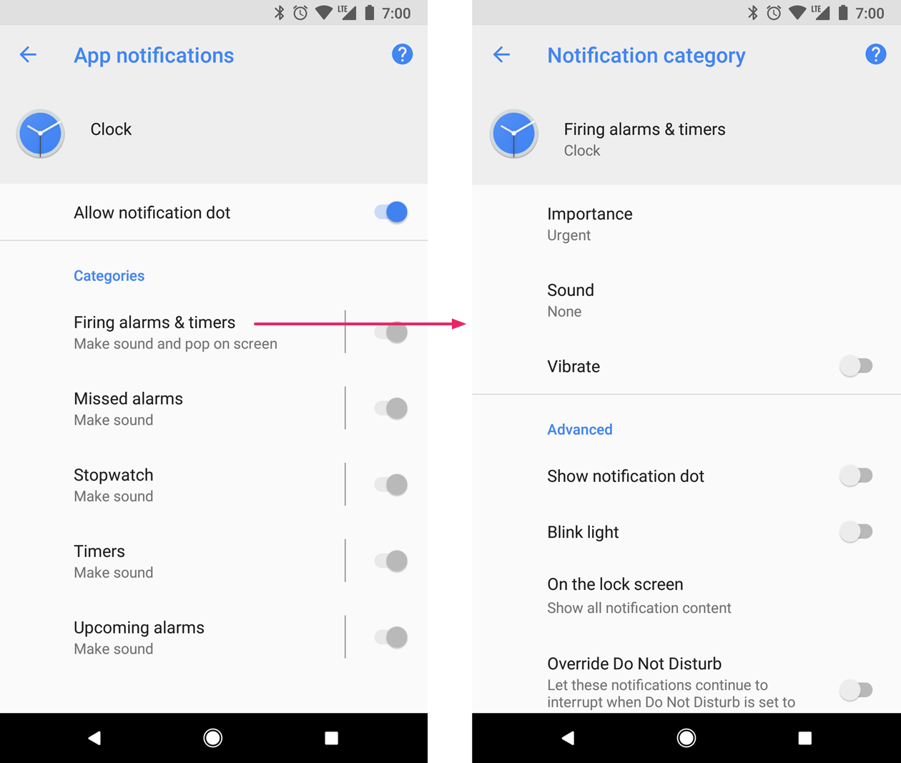
Notificaciones
Notification Channel
Despues de Android Oreo, las notificaciones tienen canales o categorías

Slide 13
Servicios
ANDROID

Slide 14
Servicios
Activity
Service
Mientras las actividades se ejecutan en primer plano y solo se limitan a funcionar con la pantalla del móvil encendida…
Los servicios son capaces de ejecutarse en segundo plano para cumplir tareas específicas.

Slide 15
Servicios
Activity
Service
El servicio se congela cuando finaliza una tarea
Los servicios tienen la limitación de caer en la inactividad al cumplir un proceso.
NO importa si se deja un listener pendiente de un resultado.

Slide 16
Servicios
Activity
Service
! Con la clase Job Scheduler o Alarm Manager se puede lanzar una tarea programada.
Los servicios tienen la limitación de caer en la inactividad al cumplir un proceso.
NO importa si se deja un listener pendiente de un resultado.

Slide 17
Servicios
Activity
Service
Los servicios tiene su propio Contexto y por lo tanto pueden lanzar Activities, Toast, Notifications, etc.

Slide 18
TRIVIA
¿Con un servicio puedo crear una aplicación de alarma?
SI
NO

Slide 19
TRIVIA
¿Con un servicio puedo lanzar una actividad?
SI
NO

Slide 20
TRIVIA
Si dejo un listener escuchando eventos asíncronos dentro de un servicio, se congelará tarde o temprano?
SI
NO

Slide 21
Play Services
ANDROID

Slide 22
Servicios
Activity
Play Services
Los play services se ejecutan constantemente en el móvil. Tienen el poder de funcionar las 24h
En la aplicación se puede instanciar los play services a través de, por ejemplo, Firebase (Google Cloud)

Slide 23
Servicios
Activity
Play services
Notifications
Los play services son necesarios para poder recibir push notifications

Slide 24
TRIVIA
¿Puedo programar una alarma con Google Play Services?
SI
NO

Slide 25
TRIVIA
¿Son necesarios para una recibir notificaciones constantemente?
SI
NO

Slide 26
Firebase Cloud Messaging (FCM)
ANDROID

Slide 27
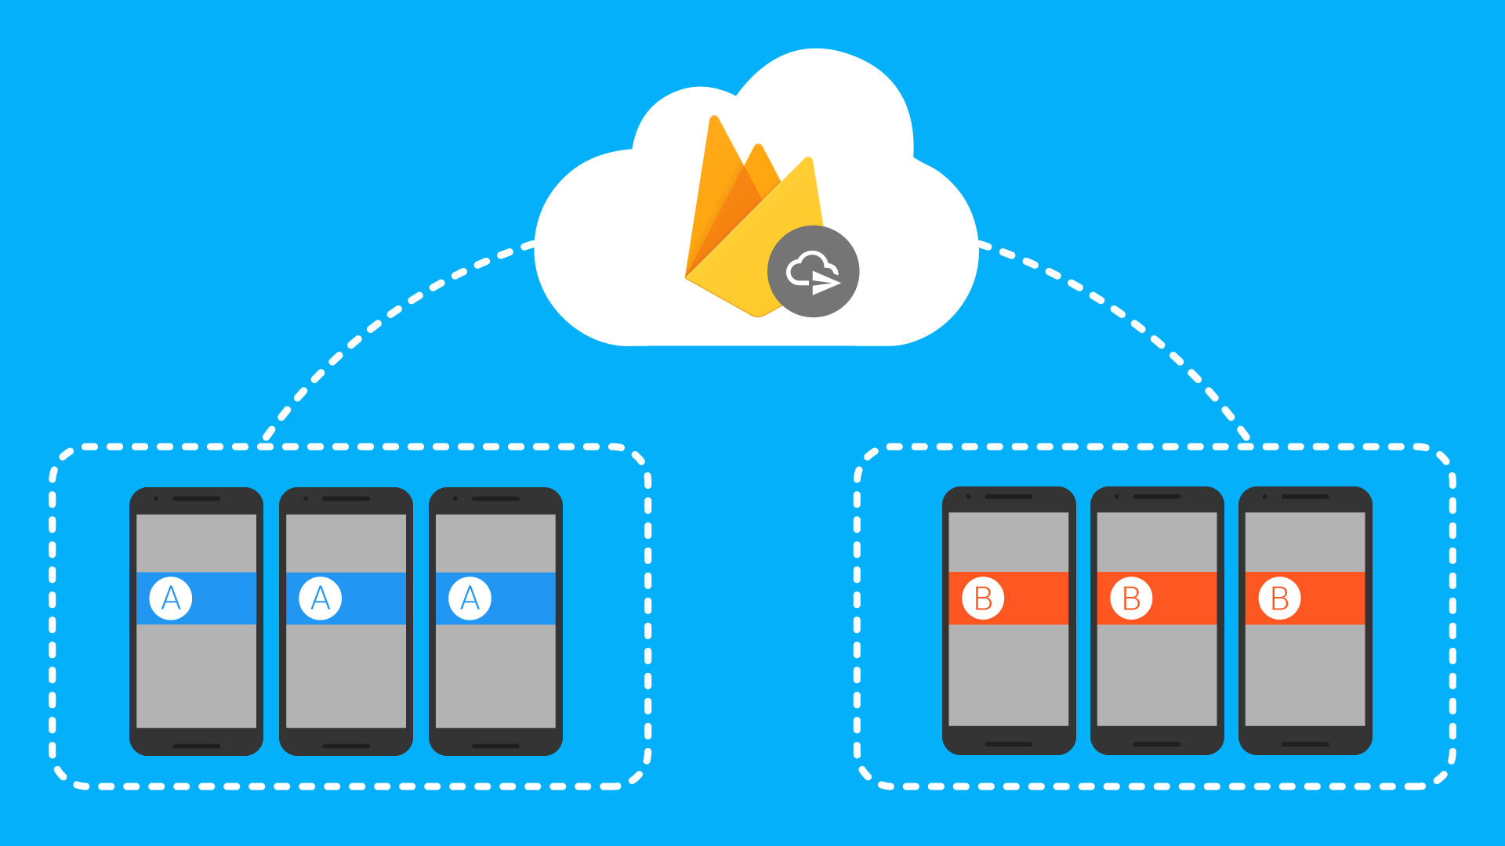
Firebase Cloud Messaging
Firebase Cloud Messaging está construído como una plataforma de Push Notifications.
Las push notifications son mensajes que los móviles reciben asíncronamente y se muestras en la sección de notificaciones.

Slide 28
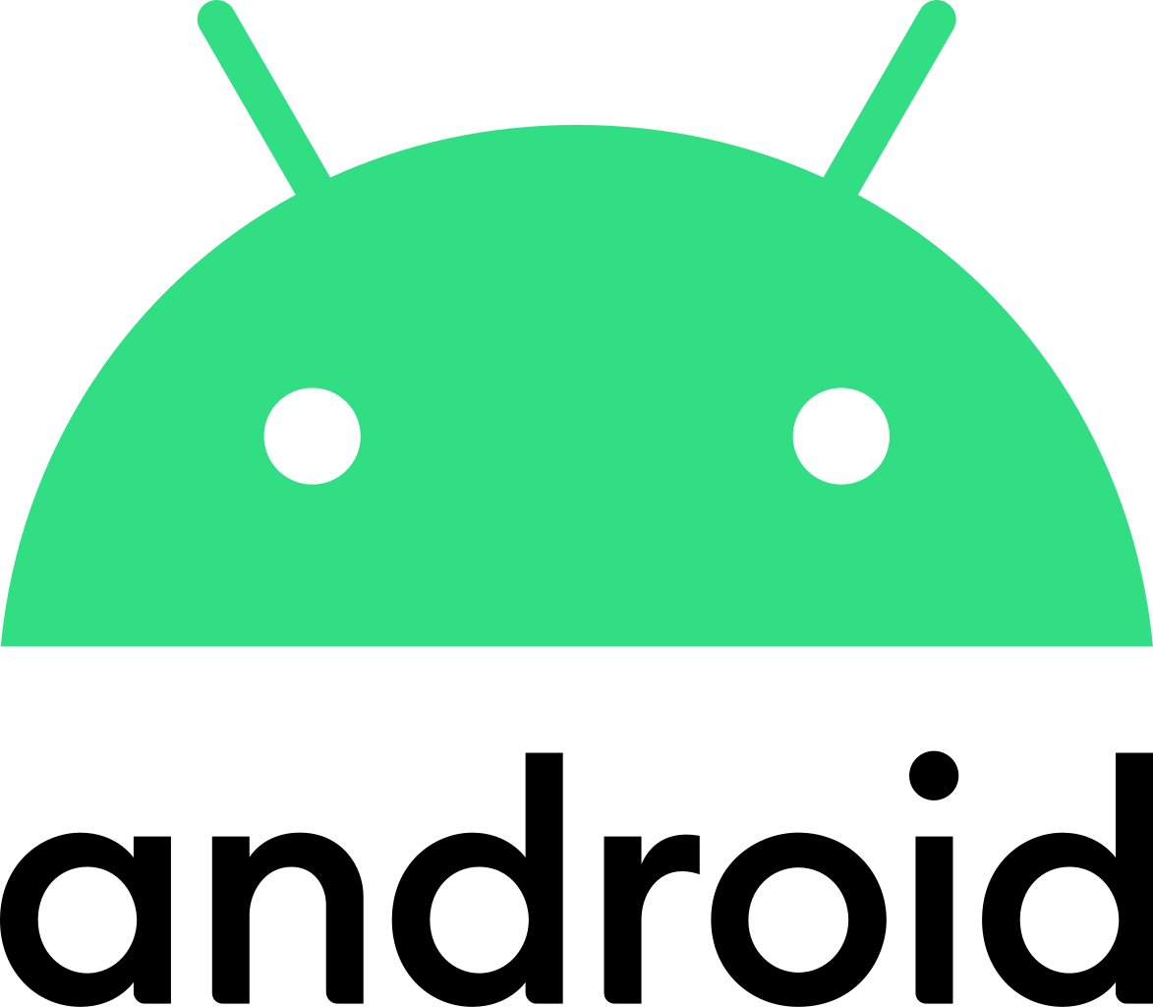
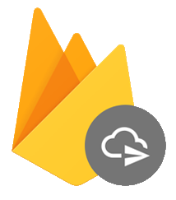
Firebase Cloud Messaging
USER 1
Topics
Alfa
Beta
Gamma
USER 2

Slide 29
Firebase Cloud Messaging
USER 1
Subscrite to topic
Alfa
Topics
Alfa
Beta
Gamma
USER 2
Subscrite to topic
Alfa

Slide 30
Firebase Cloud Messaging
USER 1
Listen
Alfa
Subscrite to topic
Alfa
Topics
*Alfa
Beta
Gamma
USER 2
Listen
Alfa
Subscrite to topic
Alfa

Slide 31
Firebase Cloud Messaging
USER 1
Listen
Alfa
Topics
*Alfa
Beta
Gamma
USER 2
Listen
Alfa

Slide 32
Firebase Cloud Messaging
USER 1
Listen
Alfa
POST data
To topic: Alfa
Topics
*Alfa
Beta
Gamma
USER 2
Listen
Alfa

Slide 33
Firebase Cloud Messaging
USER 1
Listen
Alfa
POST data
To topic: Alfa
Topics
*Alfa
Beta
Gamma
USER 2
Listen
Alfa

Slide 34
Firebase Cloud Messaging
USER 1
Listen
Alfa
POST data
To topic: Alfa
Topics
*Alfa
Beta
Gamma
USER 2
Listen
Alfa

Slide 35
Firebase Cloud Messaging
USER 1
Listen
Alfa
Topics
*Alfa
Beta
Gamma
USER 2
Listen
Alfa

Slide 36
Firebase Cloud Messaging
USER 1
Listen
Alfa
Topics
*Alfa
Beta
Gamma
USER 2
Listen
Alfa
Mandar data a todos los suscritos

Slide 37
Firebase Cloud Messaging
USER 1
Listen
Alfa
Topics
*Alfa
Beta
Gamma
USER 2
Listen
Alfa
Mandar data a todos los suscritos

Slide 38
Firebase Cloud Messaging
USER 1
Listen
Alfa
Topics
*Alfa
Beta
Gamma
USER 2
Listen
Alfa
Mandar data a todos los suscritos

Slide 39
Firebase Cloud Messaging
USER 1
Listen
Alfa
Topics
*Alfa
Beta
Gamma
USER 2
Listen
Alfa
Mandar data a todos los suscritos

Slide 40
Servicios
Activity
Play services
Notifications
Enviar data
Enviar data
Push Not 1
Push Not 2

Slide 41
TRIVIA
¿Firebase cloud messaging qué modalidad de comunicación sigue?
Publisher-subscriber
Cliente servidor

Slide 42
TRIVIA
¿Firebase cloud messaging qué modalidad de comunicación sigue?
Publisher-subscriber
Cliente servidor

